Slide 1





NHIỆT LIỆT CHÀO MỪNG CÁC THẦY, CÔ GIÁO VỀ DỰ GIỜ LỚP 2E!
Người thực hiện: Nguyễn Thị Thành Thảo

Slide 2

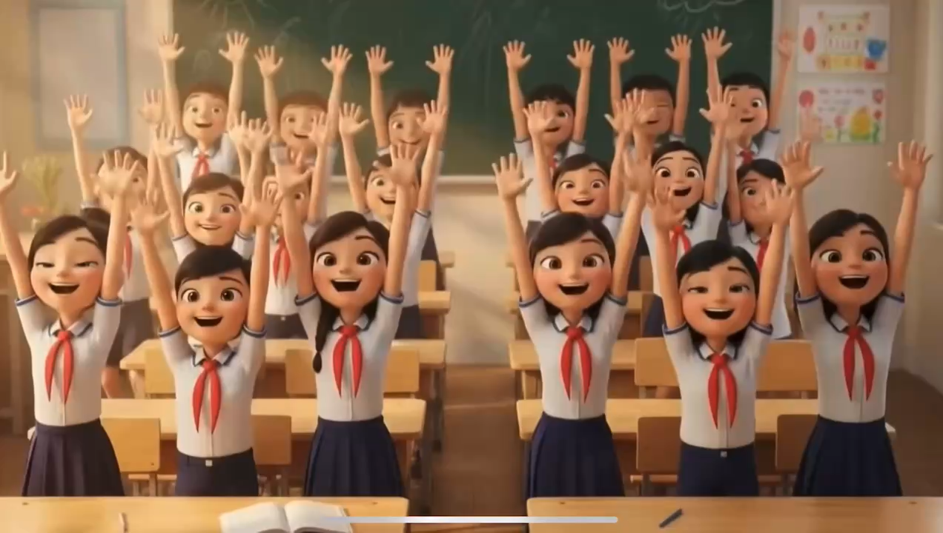

Slide 3



EM YÊU TRƯỜNG EM
Em yêu trường em
Với bao bạn thân và cô giáo hiền
Như yêu quê hương
Cắp sách tới trường trong muôn vàn yêu thương
Nào bàn nào ghế nào sách nào vở
Nào mực nào bút nào phấn nào bảng
Cả tiếng chim vui trên cành cây cao
Cả lá cờ sao trong ánh thu vàng
Yêu sao yêu thế trường của chúng em.

Slide 4
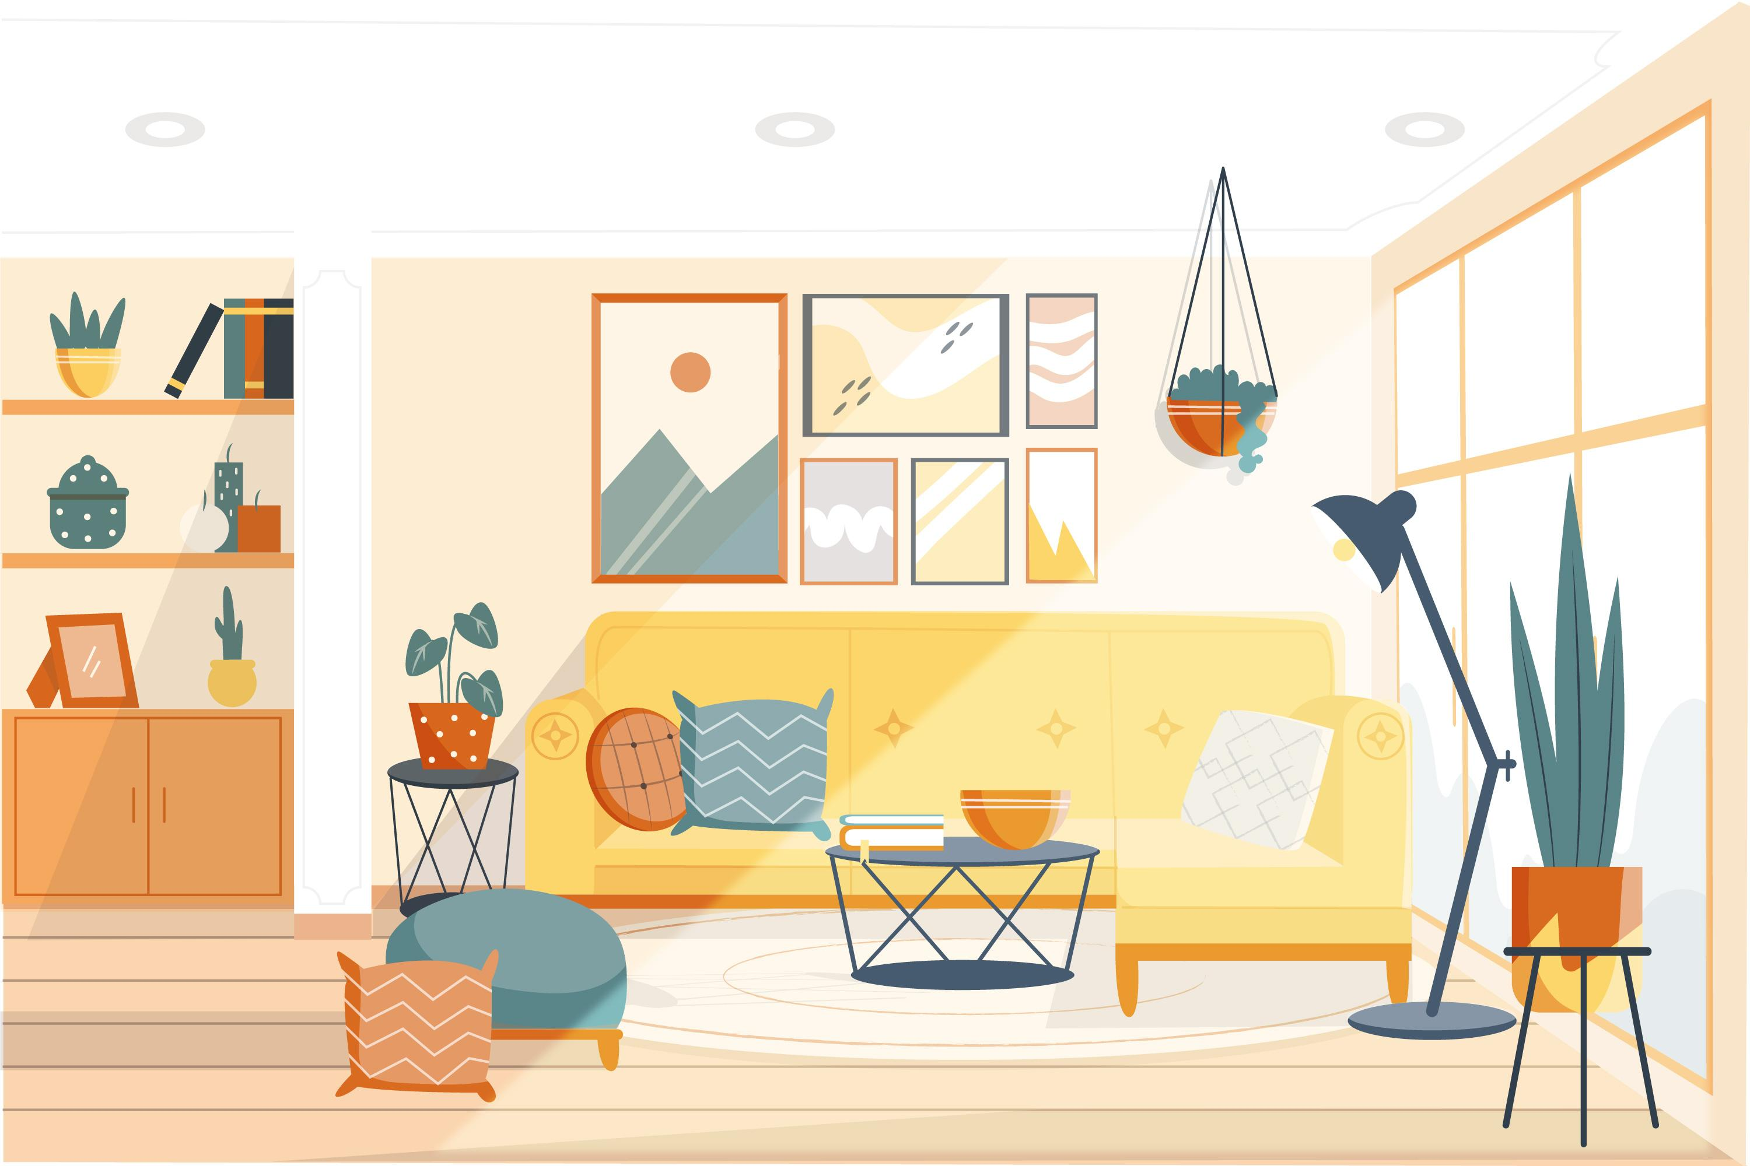



Slide 5

Yêu cầu cần đạt
- Phát triển vốn từ chỉ sự vật, chỉ hoạt động.
- Rèn kĩ năng đặt câu nêu hoạt động (nói về công việc của từng người, công việc chung của mọi người trong gia đình).

Slide 6

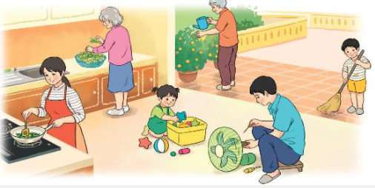
1. Dựa vào tranh, tìm từ ngữ:
a. Chỉ sự vật
b. Chỉ hoạt động
Thảo luận nhóm đôi

Slide 7



Slide 8

Từ ngữ chỉ sự vật
ông, bà, bố, mẹ, chị gái, em trai, rổ, rau, chảo, quạt, tua vít, bình tưới, cây, chổi, đồ chơi,…
Từ ngữ chỉ hoạt động
xào rau, nhặt rau, sửa quạt, quét nhà, tưới cây, dọn đồ chơi,…

Slide 9
2. Tìm 3 từ ngữ chỉ hoạt động trong đoạn thơ dưới đây:
Mẹ may chiếc áo mới
Lại thêu một bông hoa
Anh cu Phương rất khoái
Khen: Mẹ giỏi hơn ba!
Khi ô tô hỏng máy
Mẹ chẳng sửa được cho
Ba nối dây cót lại
Xe chạy liền ro ro ……
          (Đặng Hấn)

Slide 10
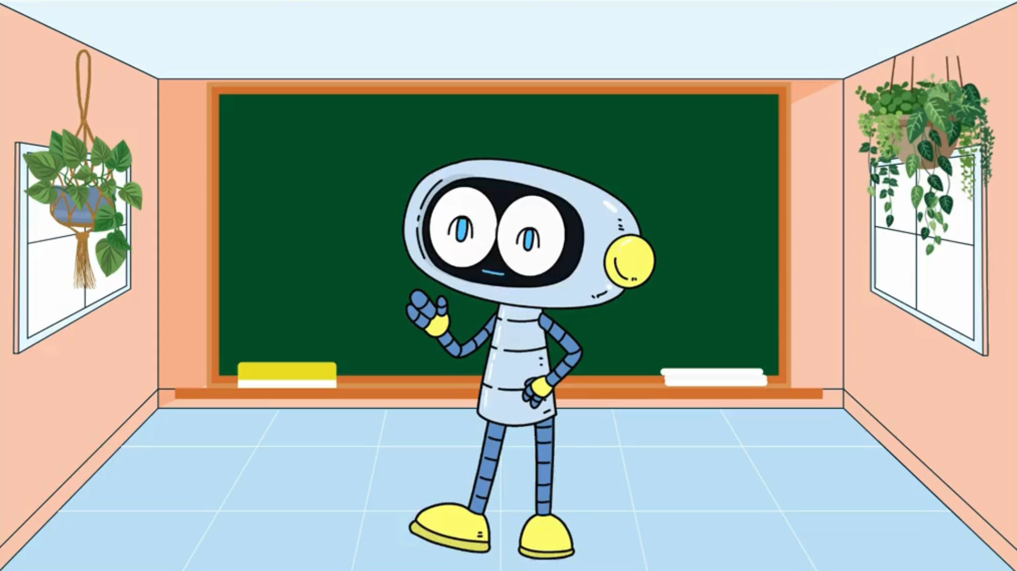

Slide 11
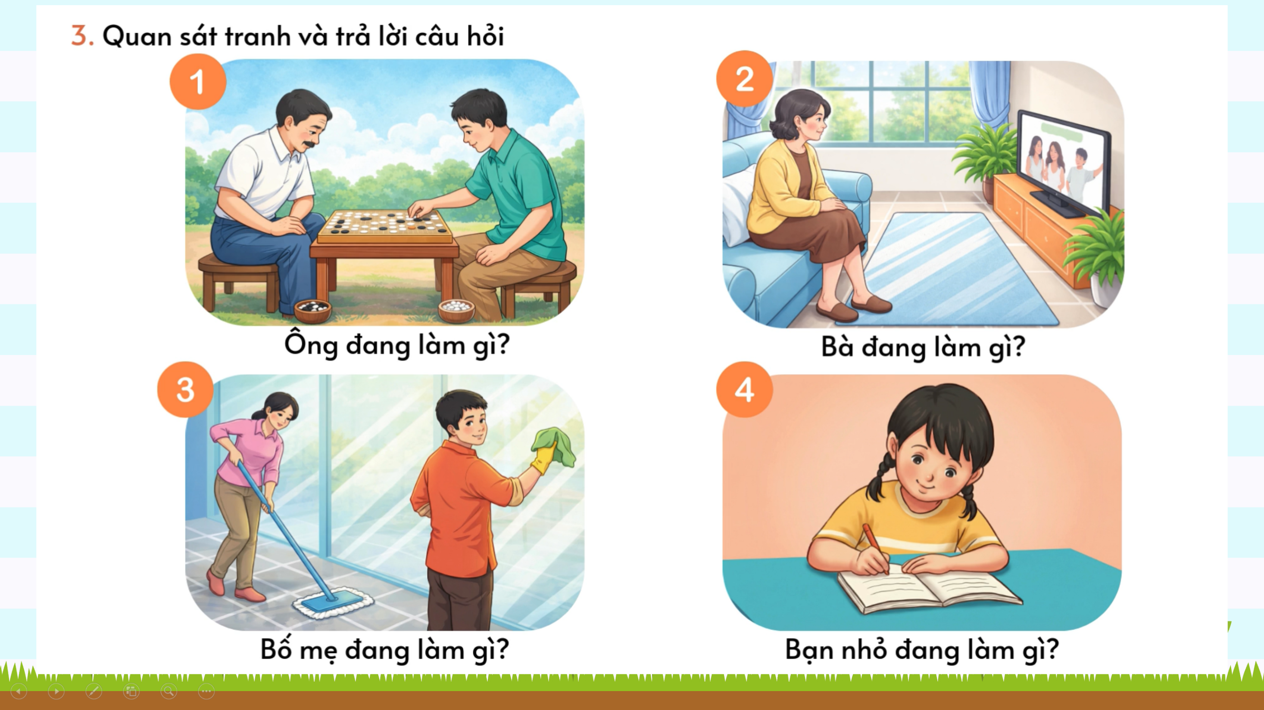
Ông đang chơi cờ.
Bà đang xem ti vi.
Bố mẹ đang lau dọn nhà.
Bạn nhỏ đang làm bài.

Slide 12
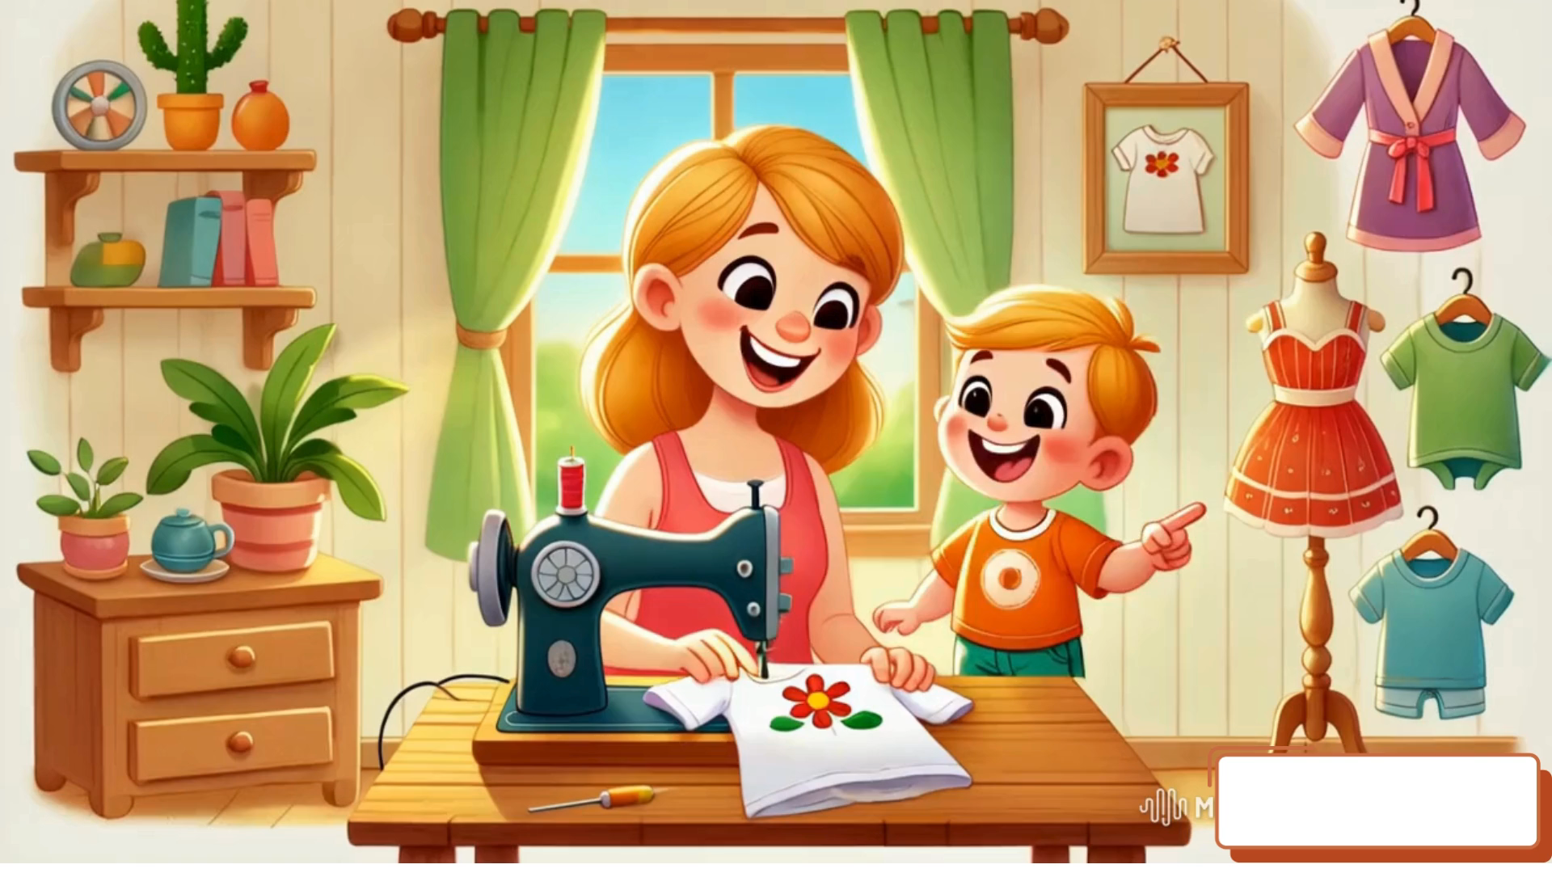

Slide 13

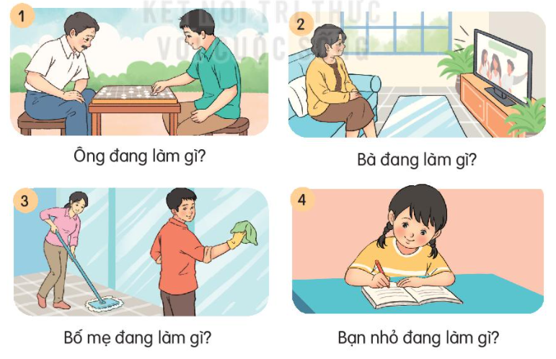
3. Quan sát tranh và trả lời câu hỏi
Thảo luận nhóm 4
Ông đang chơi cờ.
Bà đang xem tivi.
Bố mẹ đang lau dọn nhà.
Bạn nhỏ đang học bài.

Slide 14

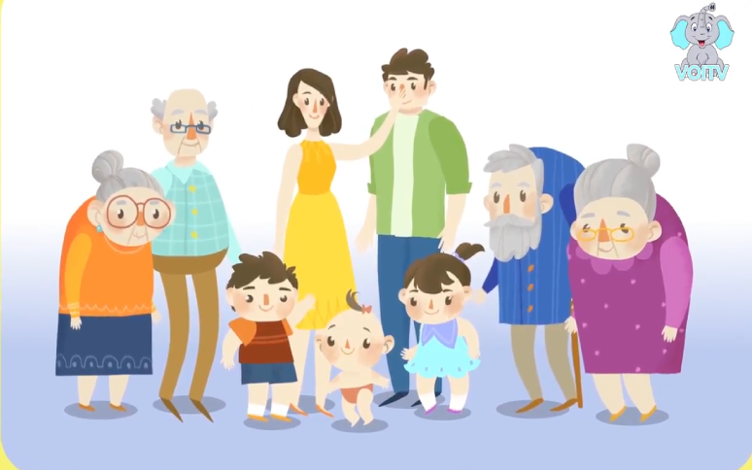
- Gia đình bạn nhỏ trong bài hát gồm những ai?
- Tình cảm của bạn nhỏ với các thành viên trong gia đình như thế nào?

Slide 15

Thế nào là từ chỉ sự vật?
Từ chỉ sự vật được biết đến là những danh từ dùng để chỉ về một sự vật cụ thể như con người, đồ vật, cây cối hay thậm chí là đơn vị, khái niệm, hiện tượng…

Slide 16
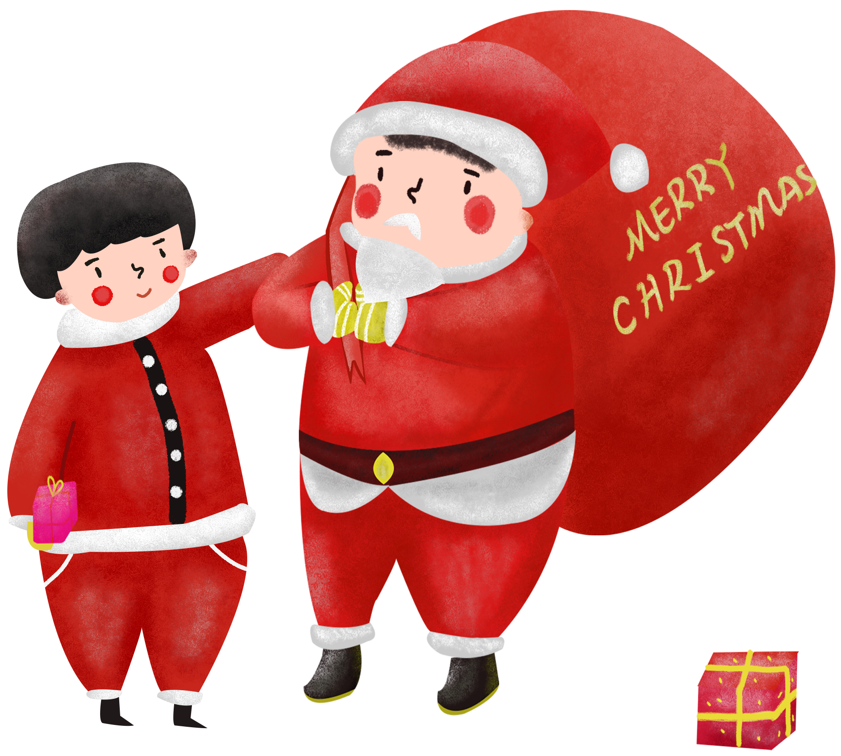
Thế nào là từ chỉ hoạt động?
Là những từ chỉ sự vận động của con người, con vật mà chúng ta có thể nhìn thấy được bên ngoài.

Slide 17




Slide 18

2. Tìm 3 từ ngữ chỉ hoạt động trong đoạn thơ dưới đây:
Mẹ may chiếc áo mới
Lại thêu một bông hoa
Anh cu Phương rất khoái
Khen: Mẹ giỏi hơn ba.
Khi ô tô hỏng máy
Mẹ chẳng sửa được cho
Ba nối dây cót lại
Xe chạy liền ro ro ……
          ( Đặng Hấn)

Slide 19


Slide 20

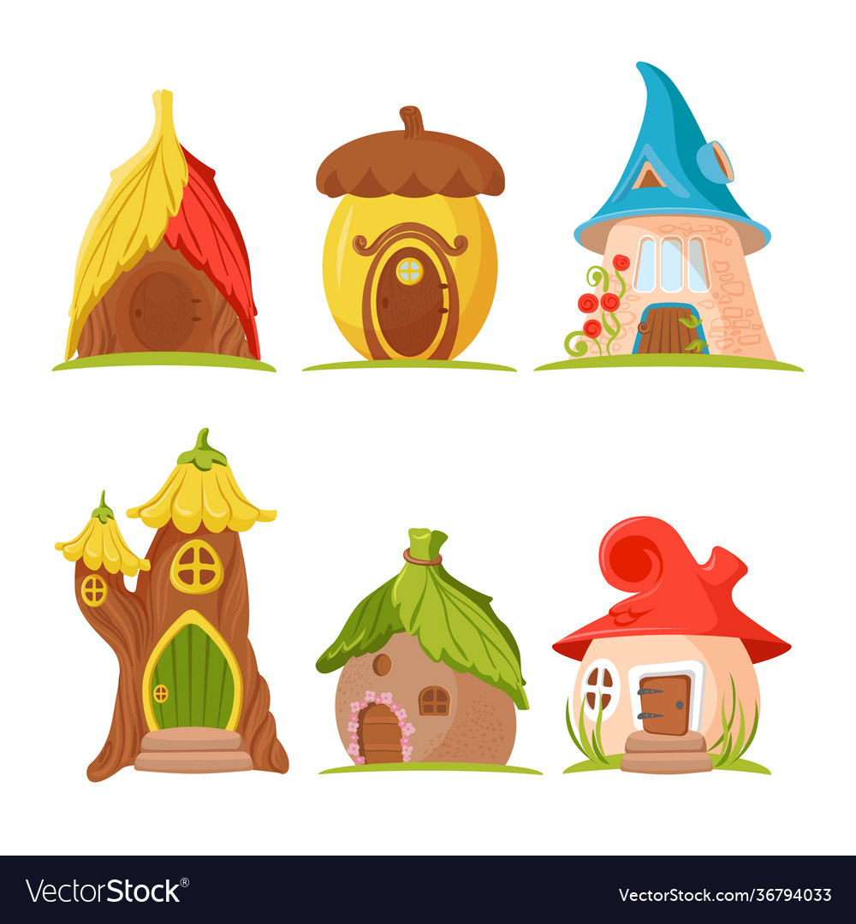
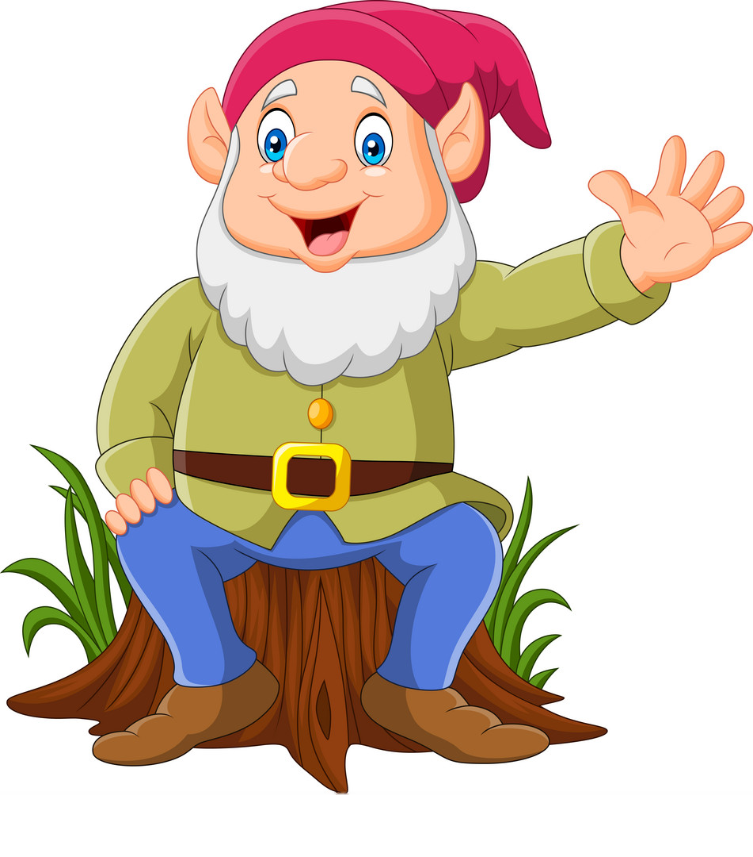

Slide 21



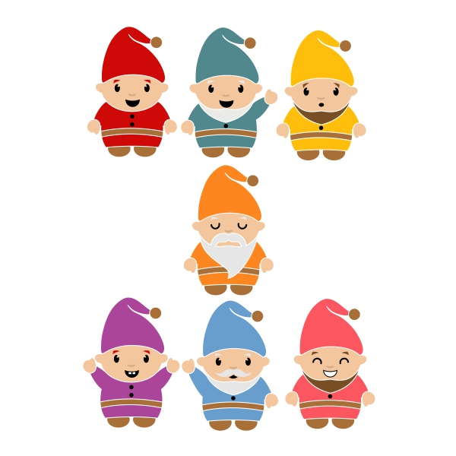


quạt
tưới cây
mây
bóng
gối đầu
ô tô
chạy
Từ chỉ sự vật
Từ chỉ hoạt động

Slide 22

XIN CẢM ƠN CÁC THẦY CÔ ĐÃ VỀ DỰ GIỜ LỚP!

